Slide 1
登入OID

Slide 2
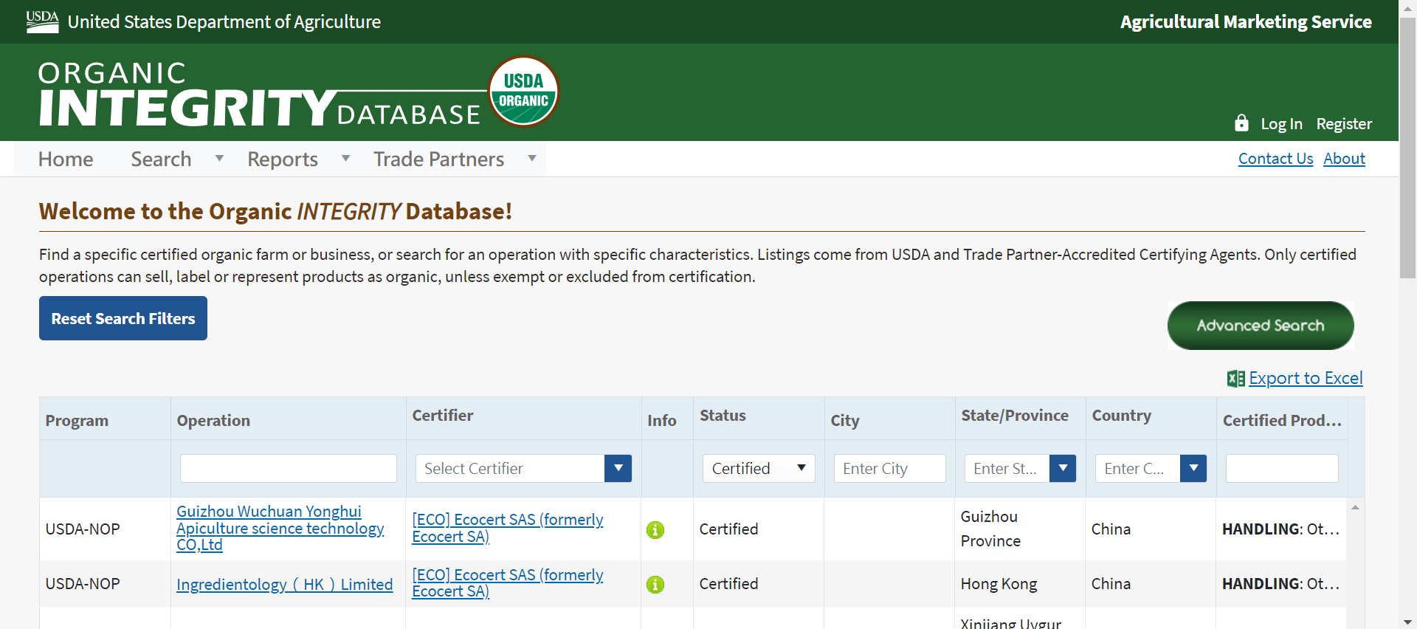

Slide 3
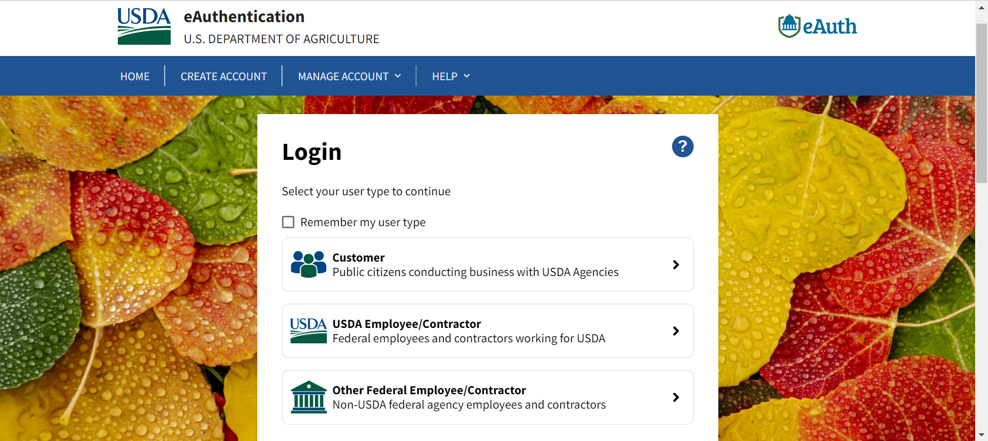

Slide 4
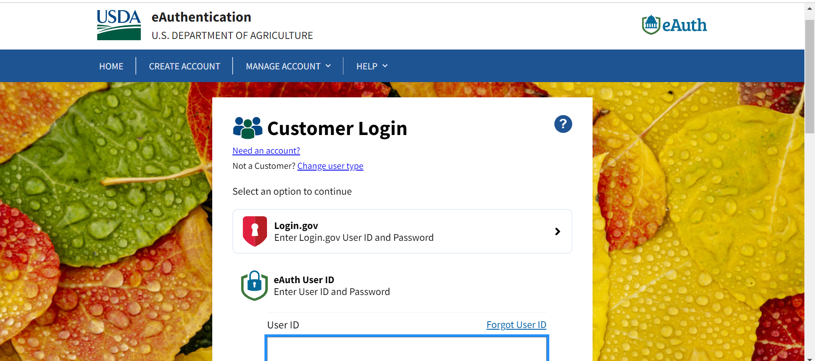

Slide 5
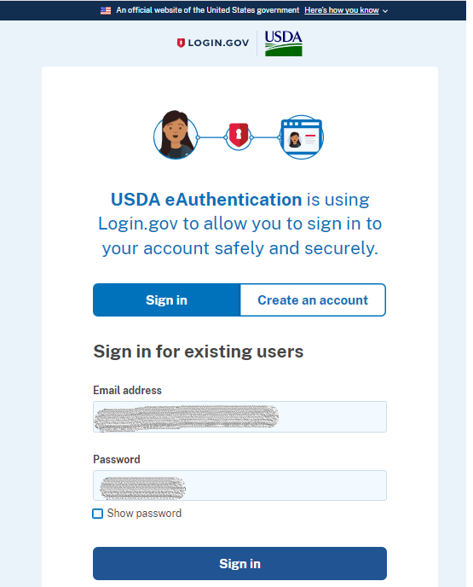

Slide 6
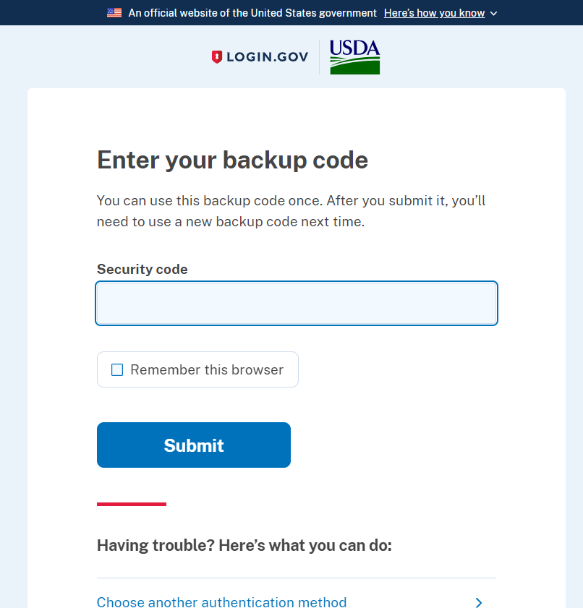
申請帳號時選擇backup code方式
輸入一組未曾使用過的backup code

Slide 7
